Slide 1
24 September 2026
AUTOMATISERAD RAPPORTGENERERING
MED PYTHON
Magdalena Persson
RÅDATA → ANALYS → FÄRDIG PDF-RAPPORT
  Python + pandas
  Jinja2 + HTML
  WeasyPrint → PDF

Slide 2
FRÅN CSV TILL PDF
DATA
CSV
↓
LÄS IN
↓
RENSA & VALIDERA
ANALYS
KPI:ER
↓
VISUALISERINGAR
RAPPORT
JINJA2
↓
HTML
↓
WEASYPRINT
↓
PDF

Slide 3
JINJA2
FRÅN PYTHON TILL HTML
base.html -> inheritance -> report.html
PYTHON -> HTML
template = env.get_template("report.html")
html = template.render(
total_revenue=total_revenue,
channel_kpis=channel_kpis
)
<!-- base.html -->
<html>
<body>
{% block content %}{% endblock %}
</body>
</html>
<!-- report.html -->
{% extends "base.html" %}
{% block content %}
<h1>Webbanalys</h1>
<p>{{ total_revenue }}</p>
{% endblock %}
WEASYPRINT
Läser HTML-strukturen och CSS-stylingen och skapar en PDF med samma layout

Slide 4
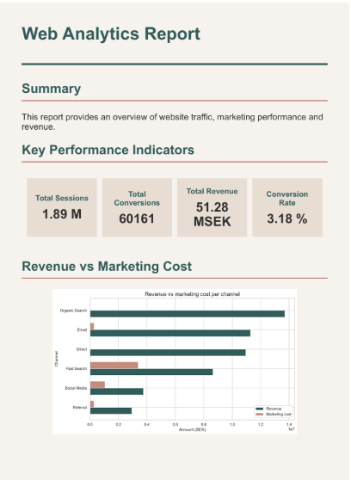
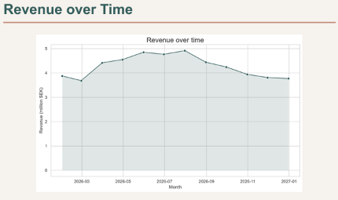
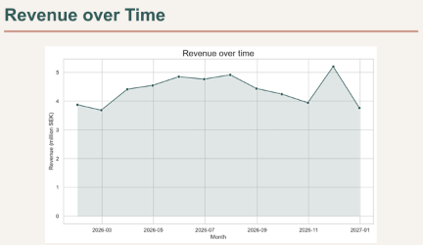
RESULTAT
FRÅN DATA TILL RAPPORT
report_2026_09_22.pdf
Före ny data
report_2026_09_23.pdf
Efter ny data
KPI:ER | VISUALISERINGAR | AUTOMATISERAD RAPPORT

Slide 5
VAD TAR JAG MED MIG?
NY TEKNIK
HTML - Jinja2 - WeasyPrint
FÖRSTÅ HELHETEN
Från data → färdig rapport
NÄSTA STEG
Automatisera ännu mer

